Slide 1
PRETÉRITO INDEFINIDO (= PRETÉRITO PERFECTO SIMPLE ): ACCIONES ESPECÍFICAS Y CON DURACIÓN ESPECÍFICA; ACCIONES EN SERIE
Levanta la mano si…
Comiste pizza ayer
Te acostaste tarde anoche
El año pasado fuiste de vacaciones al extranjero
El fin de semana pasado jugaste fútbol
El fin de semana pasado visitaste a tu familia
Cocinaste anoche
Comiste en McDonald’s el lunes pasado
Ayer invitaste a alguien a comer/beber algo
El sábado pasado fuiste a una fiesta y volviste a casa antes de las 2 a.m.

Slide 2
PRETÉRITO IMPERFECTO: ACCIONES HABITUALES; DESCRIPCIONES; ACCIONES EN PROGRESO
La historia de Juan
Juan y su hermana pasaron el verano en México con la familia. Sus tíos tenían una casa en la playa. El lugar era muy bonito. Las playas eran tranquilas y no había muchos turistas. Todos los días se levantaban a las 8:00. Desayunaban, se iban a pescar y a conversar con sus primos. Conversaban durante muchas horas.
Un día, llovió fuerte. Pero, por lo general hacía mucho sol.

Slide 3
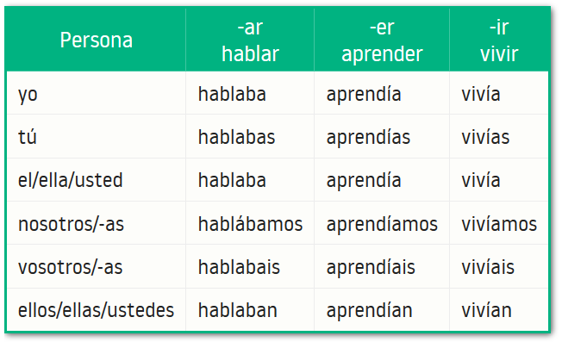
Pretérito imperfecto

Slide 4
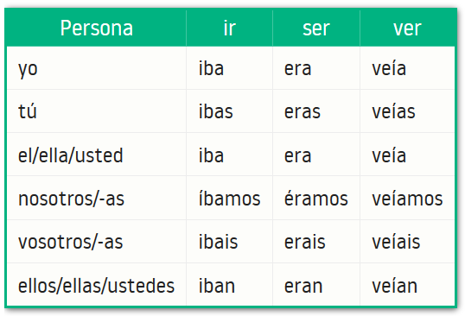
Pretérito imperfecto (irregulares, sólo 3!)

Slide 5
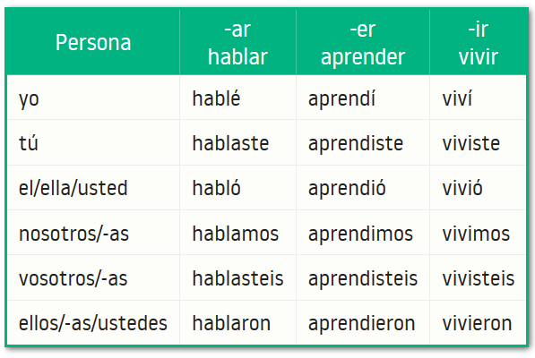
Pretérito indefinido

Slide 6
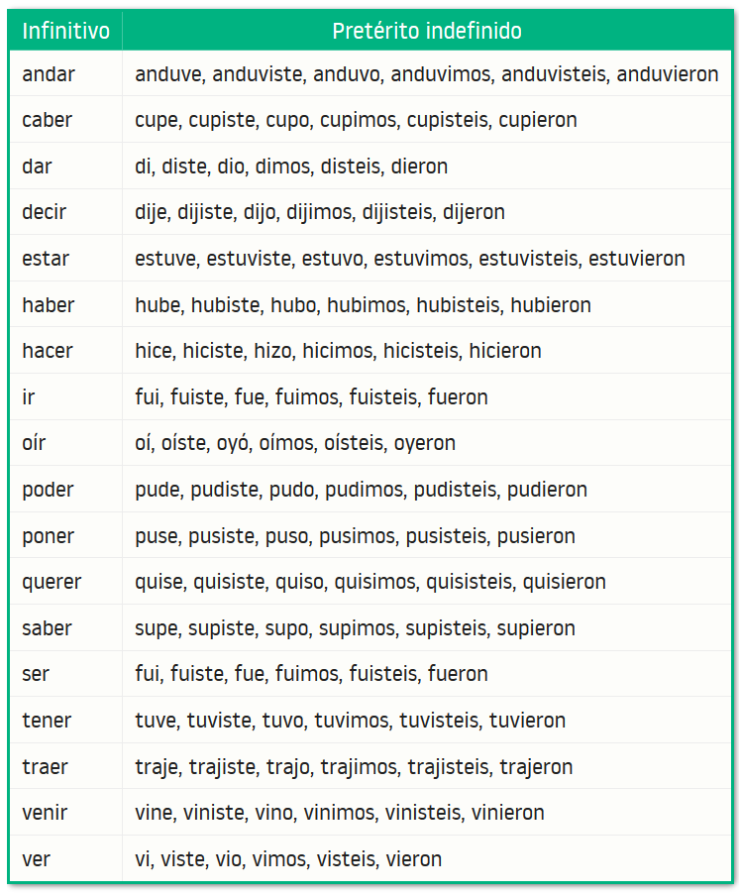
Pretérito indefinido (irregulares, los más comunes)

Slide 7
Ejercicios
https://espanol.lingolia.com/es/gramatica/tiempos/preterito-imperfecto/ejercicios
https://espanol.lingolia.com/es/gramatica/tiempos/preterito-indefinido/ejercicios

Slide 8
